Slide 1
조건문
SMHRD

Slide 2
Java
학습목표
제어문 :
프로그램 실행 흐름을 개발자가 원하는 방향으로 바꿀 수 있도록 해주는 것
조건문
반복문
분기문

Slide 3

Java
학습목표

Slide 4
Java

Slide 5

Java

Slide 6
Java

Slide 7
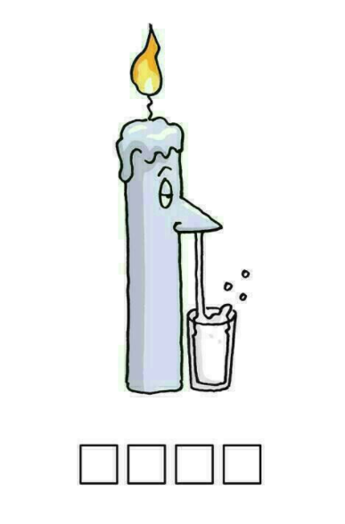
Java
초코우유

Slide 8
Java
조건문(Conditional Statement)
퀴즈 알고리즘
퀴즈를 푼다
NO
퀴즈 정답 확인
YES
선생님 에게 상품을 받는다
수업을 열심히 듣는다

Slide 9
Java
조건문(Conditional Statement)
조건문 : 주어진 조건을 비교 판단하여 그 조건에 만족할 경우
지정된 명령을 실행하고, 만족하지 않을 경우 다음 단계의 명령을 수행하도록 하는 구문
만족
조건
지정된 명령
다음 명령
맞지 않음
Notes:
즉, 프로그램 실행 흐름을 개발자가 원하는 방향으로 바꿀 수 있도록 해주는것!

Slide 10
Java
조건문(Conditional Statement)
조건문의 4가지 종류
단순 if문
if-else문
다중 if문
switch문

Slide 11
Java
단순 if문
단순 if문
흐름도
문법
시작
if( 조건식 ){
실행문장;
실행문장;
실행문장;
}
if( 조건식 )
실행문장;
조건문
false
true
만약 실행문장이
여러 줄이 아닌 경우에는
{ }(중괄호)를
생략 해주셔도 됩니다.
실행문장이 여러 줄일 경우 반드시 { }
(중괄호)를 써주셔야 합니다.
실행문장
조건식의 값이 true 혹은 false이여야합니다.
끝

Slide 12
Java
단순 if문 실습
int 타입의 변수 age를 선언하고 키보드로 값을 입력받으세요.
만약 age가 20보다 크거나 같다면 “성인입니다” 라고
출력하는 프로그램 만들기.

Slide 13
Java
조건문
if-else문
흐름도
문법
시작
if( 조건식 ){
실행문장;
실행문장;
}else{
실행문장;
실행문장;
}
if( 조건식 )
실행문장;
else
실행문장;
true
false
조건문
실행문장1
실행문장2
if~else 문도 마찬가지로
실행문장이 여러 줄이
아닌 경우에는 { } (중괄호)를
생략하셔도 됩니다.
위의 조건식의 값이 false일때
실행되는 부분
조건식의 값이 true 혹은 false이여야합니다.
끝

Slide 14

Java
if-else문 실습
일한 시간을 입력받아 총 임금을 계산하는 시급계산기 만들기.
시급 : 5,000원 (8시간 보다 초과 근무한 시간에 대해 1.5배의 시급이 책정)

Slide 15
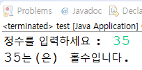
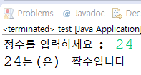
Java
if-else문 실습
정수를 입력 받아 홀수인지 짝수인지 판별하기.

Slide 16


Java
if-else문 실습
정수를 입력받아 1의 자리에서 반올림 한 결과를 출력하시오.

Slide 17
Java
다중 if문
다중 if문
흐름도
문법
시작
if( 조건식1){
실행문장1;
실행문장1;
}else if(조건식2){
실행문장2;
}else if(조건문3){
실행문장3;
}
if( 조건식1)
실행문장1;
else if(조건식2)
실행문장2;
else if(조건식3)
실행문장3;
true
조건문1
실행문장1
false
true
조건문2
실행문장2
false
true
조건문3
실행문장3
다중 if문도 실행문장이 여러줄이 아니라면 {}(중괄호)를 생략해주셔도 됩니다.
false
조건식1의 값이 false일때 else if
문을 만나서 조건식2의 값이 true면 실행 아니면 다음 else if 문으로 이동합니다.
조건식의 값이 true 혹은 false이여야합니다.
끝

Slide 18
Java
다중 if문 실습
int 타입의 변수 grade 를 선언하고 키보드로 값을 입력받으세요.
Grade가 90이상이면 “A학점입니다.”, 80점 이상 90점 미만일 경우 “B학점입니다.”
70점이상 80점 미만일 경우 “C학점입니다.” 를 출력하세요.

Slide 19
Java
다중 if문 실습
흐름도
정답
시작
시작
true
true
?
A학점입니다.
grade>=90
A학점입니다.
false
true
false
true
?
B학점입니다.
grade>=80
B학점입니다.
false
true
false
true
?
C학점입니다.
grade=>70
C학점입니다.
false
false
끝
끝

Slide 20
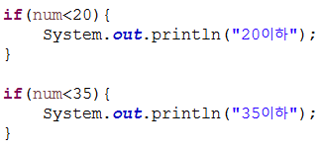
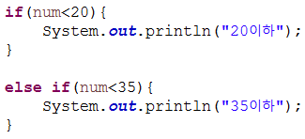


Java
다중 if문 vs 여러 개의 단순 if
다중 if문과 여러 개의 단순if 차이
단순 if문
다중 if문

Slide 21
Java
switch문
switch문
흐름도
문법
시작
if문과 다르게 식==값으로
이루어진 값을 가지고
참과 거짓을 판별함.
비교할 대상이 들어감
switch(식){
case 값1:
실행문장1
break;
case 값2:
실행문장2
break;
default:
break;
}
switch문의 식과 값을 비교해서 참과 거짓을 판별
하고 그 값이 true라면 실행문장1을 실행한다.
case문에는 연산식,변수를 사용할수 없다.
true
식==값1
실행문장1
false
true
switch문의 식과 값을 비교해서 참과 거짓을 판별
하고 그 값이 true라면 실행문장2을 실행한다.
case문에는 연산식,변수를 사용할수 없다.
식==값2
실행문장2
false
true
식==값
실행문장3
위의 조건이 모두 false일때 실행이 됩니다.
false
끝

Slide 22
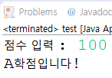
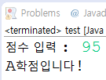
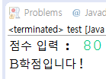

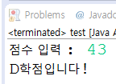
Java
switch문 실습
Int 타입의 변수 totalScore를 선언하고 키보드로 값을 입력 받으세요.
totalScore가 90이상이면 “A학점 입니다”,
80점 이상 90점 미만일 경우 “B학점 입니다”,
70점 이상 80점 미만일 경우 “C학점 입니다”,
70점 미만일 경우 “D학점 입니다”를 출력하세요.

Slide 23
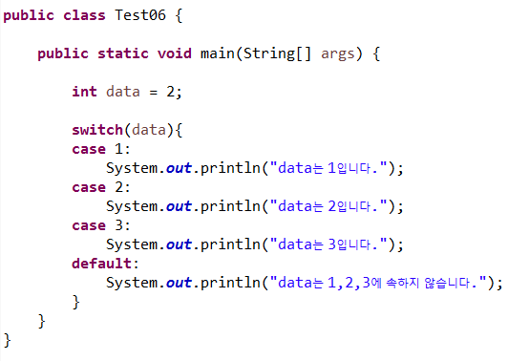
Java
break문
만약 break 문을 사용하지 않으면?
??
답

Slide 24
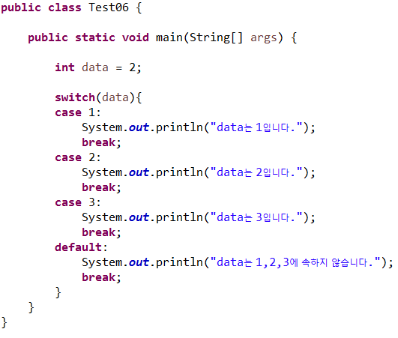

Java
break문
switch ~ case문은 식과 값의
연산결과가 true가 되면 break문을
만날 때까지 실행이 됩니다.
결과
break문이란?
break 문이란 조건문,반복문을
탈출하는 키워드 입니다.

Slide 25

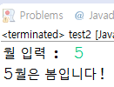
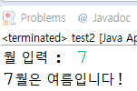
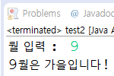
Java
switch문 실습
월을 입력받아 봄, 여름, 가을, 겨울 중 맞는 계절을 알려주는 프로그램을 만드세요.
12, 1, 2월 → 겨울 3, 4, 5월 → 봄 6, 7, 8월 → 여름 9, 10, 11월 →가을

Slide 26
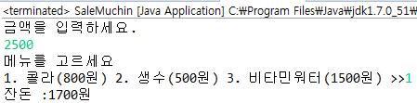
Java
조건문 응용실습 – 자판기 프로그램
자판기 프로그램을 만들어 봅시다.
금액을 입력하고 메뉴를 고른 뒤 잔돈을 출력해 보세요!

Slide 27
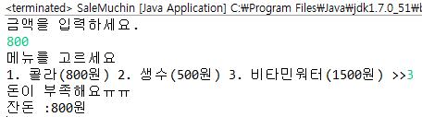
Java
조건문 응용실습 – 자판기 프로그램
입력한 금액이 선택한 메뉴의 가격보다 부족하면
돈이 부족하다는 문장을 출력하세요!

Slide 28
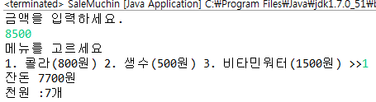
Java
조건문 응용실습 – 자판기 프로그램
잔돈을 줄 때 천원을 몇 개 줘야 하는지 계산해 보세요!

Slide 29
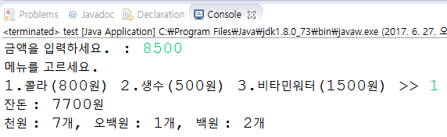
Java
조건문 응용실습 – 자판기 프로그램
잔돈을 줄 때 천원, 오백원, 백원짜리를 몇 개 줘야하는지 계산해 보세요!

Slide 30
반복문
SMHRD

Slide 31
Java
학습목표
반복문의 개념을 설명할 수 있다.
반복문의 3가지 종류와 차이점을 설명할 수 있다 .
반복문을 활용하여 문제를 해결할 수 있다.

Slide 32
Java
반복문이란?
-반복문 : 어떤 조건에 만족할 때까지 같은 처리를 반복하여 실행하는 구조
while문
do-while문
for문

Slide 33
Java
while문
1. while문
<while문의 흐름도>
정확하게 몇 번 반복해야 할 지 정해지지 않은 경우에 사용.
<while문의 구조>
false
false
검사조건
while (검사조건) {
검사조건이 true일 동안 실행될 로직 }
true
true
실행할 로직

Slide 34
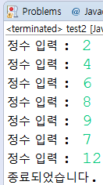
Java
while문
1-1. while문 예제
while문을 사용하여 키보드로부터 입력 받은 수가 10보다 작을 때만
계속 정수를 입력 받으세요.
* 10보다 큰 수를 입력하면 “종료되었습니다”를 출력
검사조건
실행할 로직 (반복되는 부분)

Slide 35
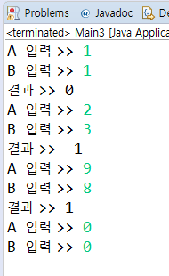
Java
while문
1-2. while문 예제
A, B의 숫자를 입력받아
A-B를 계산하는 프로그램을 작성하세요.
* 두 수가 모두 0이 입력되면 프로그램 종료

Slide 36
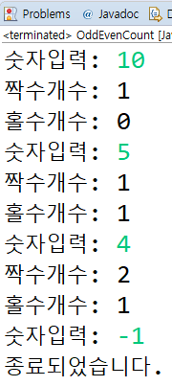
Java
while문
1-3. while문 예제
숫자를 입력받아 홀수와 짝수가 각각 몇 개 입력되었는지
출력하는 프로그램을 작성하세요.
*-1을 입력한 경우 프로그램 종료

Slide 37
Java
do-while문
2. do-while문
<while문의 흐름도>
<do-while문의 흐름도>
정확하게 몇 번 반복해야 할 지 정해지지 않은 경우에 사용.
<do-while문의 구조>
false
검사조건
실행할 로직
do {
반드시 한 번은 실행되어야 하는 로직 } while (검사조건);
true
실행할 로직
검사조건
true
true
false
false
Notes:
하지만 do-while문은 무조건 한 번은 실행하기 때문에
일단 0을 출력하고 그 다음부터는 조건이 false가 되기 때문에 반복을 하지 않는 것이다.
이와 같이 do-while문은 무조건 한 번은 실행한다는 것이 핵심이 되겠다.
사실 여러 프로그램을 작성하면서 굳이 do-while문을 사용하지 않아도
작성할 수 있기는 하지만 do-while문을 사용해서 작성했을 때
while문이나 for문보다 코드의 수도 줄어드는 경우도 간혹 발견할 수 있을 것이다.
int number = 0;
do {
System.out.println(number);
} while(number < 0);
가장 대표적으로 do-while문에서 단 한 번만 실행되는 코드를 작성했을 때
이를 while문으로 변경하면 while문 안에서 반복을 멈춰주는 코드를 새로 추가해줘야하니
당연히 코드가 늘어날 수 밖에 없게 되는 것이다.
이러한 장점이 있기 때문에 특별한 경우에는 do-while문을 사용했을 때
훨씬 효율적인 부분이 생길 수 있다.
그러나 아직까진 우리가 배우는 입장에서는 일부러 do-while문을 사용하는게 아니라면
거의 대부분 for문과 while문 만으로도 작성이 가능하기 때문에
do-while문이 이렇게 생겼고 이러한 동작을 하며 이러한 특징이 있다는 것만 알고 있어도
멀리 바라봤을 때 굉장한 도움이 될 것이라고 생각한다.

Slide 38
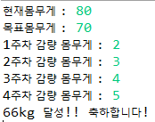
Java
do-while문
2-1. 다이어트 관리 프로그램
현재 몸무게와 목표몸무게를 입력 받고 주차 별 감량 몸무게를 입력 받으세요.
2. 목표몸무게를 달성하면 축하한다는 문구를 출력
하고 입력을 멈추세요!

Slide 39
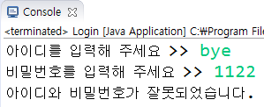
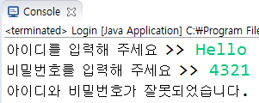
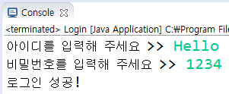
Java
do-while문
2-2. Login프로그램
로그인 프로그램을 만들어 보자.
아이디와 비밀번호를 각각 입력 받고 일치할 경우 “로그인성공!”
일치하지 않은 경우에는 “로그인 실패!”
아이디 : Hello 비밀번호 : 1234

Slide 40
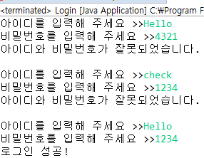
Java
do-while문
2-2. Login프로그램
로그인이 실패했을 경우에 계속 입력
로그인이 성공하면 프로그램 종료

Slide 41
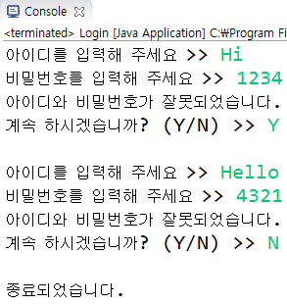
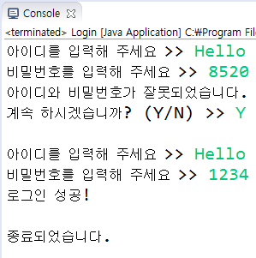
Java
do-while문
2-2. Login프로그램
아이디와 비밀번호가 틀렸을 경우 계속 하시겠습니까?
라는 문장을 출력하세요.
Y를 입력하면 아이디 비밀번호 입력 계속,
N을 입력하면 종료/로그인 성공 시 종료

Slide 42
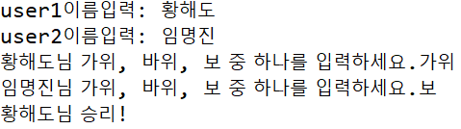
Java
do-while문
가위바위보 게임입니다.
user1, user2의 이름을 각각 입력 받고 결과를 출력하세요.

Slide 43
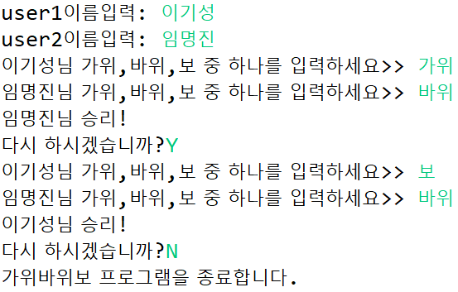
Java
do-while문
게임 종료 후 ‘다시 하시겠습니까?’라는 문장을 출력하세요.
‘Y’ 또는 ‘y’를 입력하면 게임진행,
‘N’ 또는 ‘n’을 입력하면 종료

Slide 44
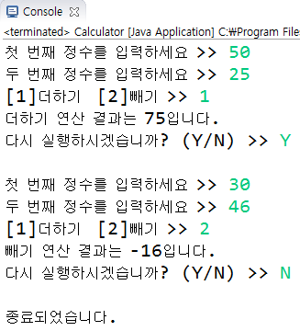
Java
do-while문
2-3. (+, -) 계산기프로그램
- 첫 번째 정수를 입력 받는다.
- 두 번째 정수를 입력 받는다.
- 연산자를 선택한다.
- 선택한 연산자에 따라 연산결과를 출력한다.
- 다시 실행할 것인가를 물어본다.
-“Y” 를 입력하면 다시 실행.
-“N”을 입력하면 반복문 종료.

Slide 45
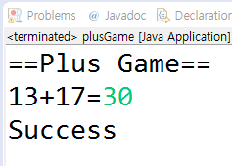
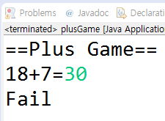
Java
do-while문
2-4. PlusGame
랜덤으로 정수 2개를 뽑아 아래와 같이 출력
사용자는 두 수의 합을 입력
두 수의 합과 입력한 수가 일치하면 “Success”
두 수의 합과 입력한 수가 일치하지 않으면 “Fail”을 출력

Slide 46
Java
PlusGame
난수뽑기
Random random = new Random();
int num = random.nextInt(20)+1;
0~19까지 난수 발생

Slide 47
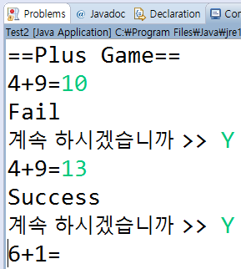
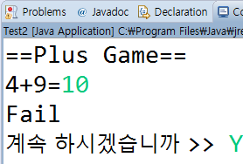
Java
PlusGame
1. 사용자가 원할 때까지 반복
2. Fail 후 계속하기를 선택할 시 기존 숫자를 출력

Slide 48
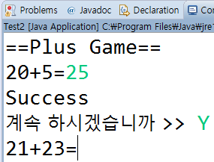
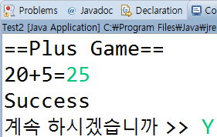
Java
PlusGame
3. Success 후 계속하기를 선택할 시 새로운 숫자를 뽑아서 출력

Slide 49
Java
for문
3. for문
<for문의 흐름도>
주로 반복 횟수가 정해진 경우에 사용함.
초기화구문
<for문의 구조>
false
검사조건
true
for (초기화구문; 검사조건; 반복후작업){
검사조건이 true일 동안 실행될 로직 }
실행할 로직
반복 후 작업

Slide 50
Java
for문
3-1. for문 예제
for문을 사용하여 1에서 10까지 출력하시오.
초기화구문
검사조건
반복 후 작업
int i = 1
for ( ; ; ){
System.out.println(i);
}
i<=10
i++
실행할 로직 (반복되는 부분)

Slide 51
Java
for문
3-2. for문 예제
for문을 사용하여 21에서 57까지 출력하시오.
for문을 사용하여 96에서 53까지 출력하시오.
for문을 사용하여 21에서 57까지의 수 중 홀수만 출력하시오.

Slide 52
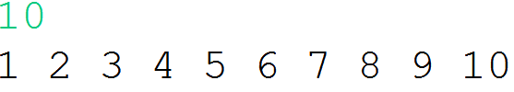
Java
for문
정수를 입력받아 1부터 입력받은 정수까지를
차례대로 출력하는 프로그램을 작성하시오.

Slide 53
Java
for문
1~100까지 3의 배수의 합을 출력하세요.

Slide 54
Java
for문
1~10까지 3의 배수를 제외하고 출력하시오.

Slide 55

Java
for문
1 – 2 + 3 – 4 + … + 99 – 100를 계산하여 답을 출력하시오.

Slide 56
Java
for문
한 개의 자연수를 입력받아 그 수의 배수를 차례로
10개 출력하는 프로그램을 작성하시오.

Slide 57
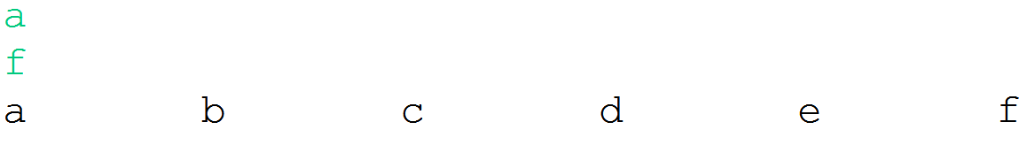
Java
for문
시작 알파벳과 마지막 알파벳을 입력받아
그 두 알파벳 사이의 모든 알파벳을 출력하시오.

Slide 58
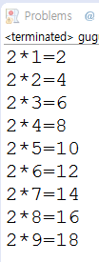
Java
for문
3-3. for문 예제
for문을 사용하여 구구단 2단을 출력하세요.

Slide 59
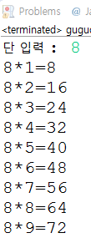
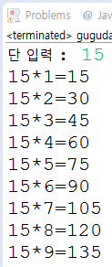
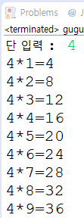
Java
for문
3-4-1. for문 예제
원하는 단을 입력 받아 구구단을 출력하세요.

Slide 60
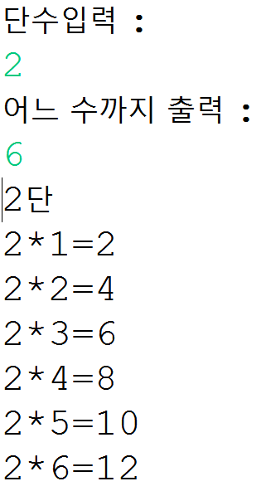
Java
for문
3-4-2. for문 예제
단수와 곱해지길 원하는 수를 입력하여
이와 같이 출력되게 하시오.

Slide 61

Java
for문
3-4-3. for문 예제
(77*1) + (76*2) + (75*3) + … + (1*77)를
계산하여 결과를 출력하시오.

Slide 62



Java
다중 for문
3-5. for문 예제
구구단 2단~9단까지 출력하세요.

Slide 63
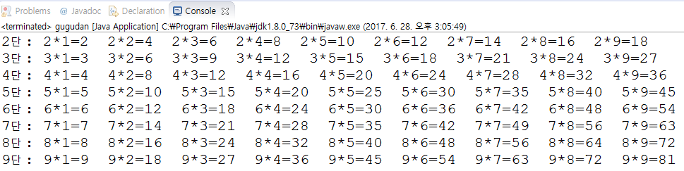
Java
다중 for문
3-6. for문 예제
구구단 2단~9단까지 출력하세요.

Slide 64
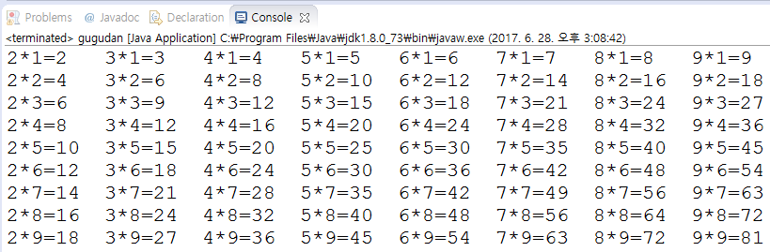
Java
다중 for문
3-7. for문 예제
구구단 2단~9단까지 출력하세요.

Slide 65

Java
다중 for문
3-8. for문 예제
입력 받은 정수의 약수를 구하세요.

Slide 66
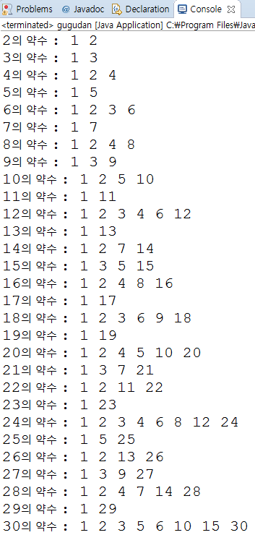
Java
다중 for문
3-9. for문 예제
2~30까지의 약수를 구하세요.

Slide 67
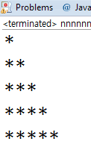
Java
다중 for문
3-10. for문 예제
다음과 같은 별 모양으로 출력하세요.

Slide 68
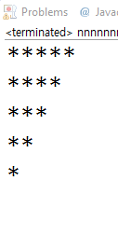
Java
다중 for문
3-11. for문 예제
다음과 같은 별 모양으로 출력하세요.

Slide 69
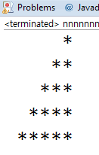
Java
다중 for문
3-13. for문 예제
다음과 같은 별 모양으로 출력하세요.

Slide 70


Java
다중 for문
3-12. for문 예제
행 개수를 입력 받아 다음과 같이 삼각형을 출력하기.

Slide 71
Java
반복문 비교
반복횟수가 정해지지 않고 조건에 따라 달라지는 경우
while (검사조건) {
검사조건이 true일 동안 실행될 로직 }
while문
do-while문
do {
반드시 한 번은 실행되어야 하는 로직 } while (검사조건);
반복횟수가 정해지지 않고 조건에 따라 달라지는 경우
for문
일정한 반복 횟수가 정해진 경우
for (초기화구문; 검사조건; 반복후작업){
검사조건이 true일 동안 실행될 로직 }

Slide 72
감사합니다
Java
* 다음 시간에 배울 내용
- 배열

